Slide 1

Topic3 Transformer
成员： 高语灿 李亦昕 2025.1.15
Notes:
大家好，今天将由我和亦昕给大家带来Transformer专题学习汇报。

Slide 2
Transformer 整体结构
Transformer 的输入
Self-Attention
Encoder 结构
Decoder 结构
Depth/width/heads trade-offs
residual pathways & normalization
Pre-LN/LayerNorm analysis
FlashAttention
OUTLINE
Notes:
这次汇报主要分九个章节部分，我们将首先讲解介绍Transformer的具体架构和原理，包括transformer的整体结构，输入，最核心的Self-Attention以及Encoder、Decoder的内容。 其次再汇报Transformer中比较关键的调深度宽度注意力头，残差连接和标准化，层归一化分析以及FlashAttention的内容。

Slide 3
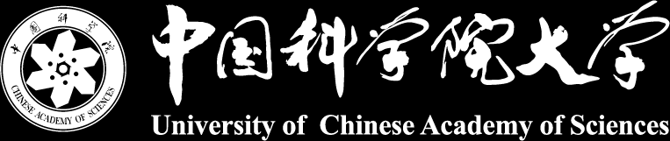



01
Transformer 前言
https://arxiv.org/abs/1706.03762
Notes:
首先简单介绍一下Transformer。
它最早来自 2017 年 Google 的经典论文《Attention Is All You Need》。当时它尝试解决的核心痛点就是：之前的，传统的 Seq2Seq 方法往往依赖 RNN/LSTM，训练需要按时间步循环，难以并行，而且随着距离的增加，不同位置之间的信息依赖容易衰减。比如可能对于一个在句首的单词来说，最关键的信息在离他比较远的位置，最极端就在句尾，但是这样的情况的话，传统方法就难以捕捉到这样的关键信息。。
因此，Transformer 的关键创新是把 self-attention 放到中心位置，让序列里任意两个位置都能直接建立关联，同时配合前馈网络和残差归一化堆叠成 Encoder–Decoder 结构。这样一来，训练可以高度并行、效率更高，并且更擅长捕捉全局依赖。后续也有很多预训练模型和大模型都在这个框架上演化。

Slide 4
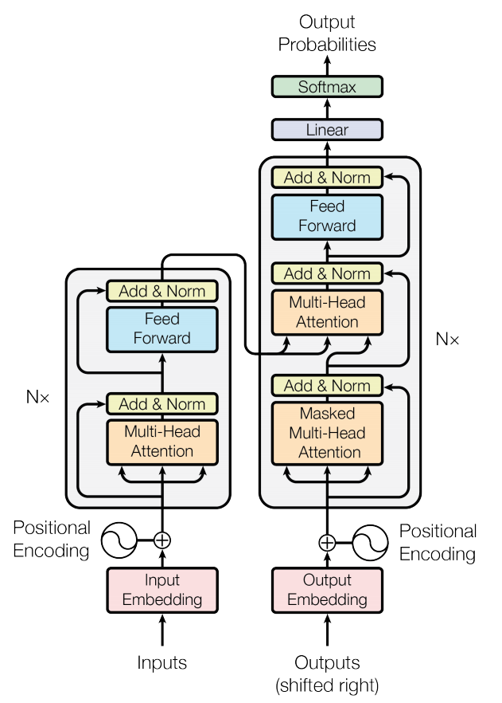
01
Transformer 整体结构
整体：Encoder（左） + Decoder（右），中间使用Cross-Attention连接
输入端：Word Embedding + Positional Embedding
Encoder 堆叠Self-Attention + FFN。Decoder 堆叠Masked Self-Attn + Cross-Attn + FFN
输出端：经过Linear、Softmax顺序处理后输出概率。
Notes:
和大多数seq2seq模型一样，transformer的结构也是由encoder和decoder组成。（Encoder 和 Decoder 都包含 6 个 block。）
它由左侧的 Encoder 和右侧的 Decoder 组成，中间通过 Cross-Attention 连接：Encoder 负责把输入句子编码成一组上下文表示，Decoder 在生成每个词时会去关注这些表示。最底部是输入端，每个 token 先通过 Word Embedding 变成向量，再加上 Positional Embedding 注入位置信息，得到模型的初始输入。接着 Encoder 会堆叠 N 层，每层包含 Self-Attention 用来建模全句依赖，以及前馈网络 FFN 做特征变换，并配合残差连接和归一化保证训练稳定。Decoder 同样堆叠 N 层，但每层多了一个 Masked Self-Attention，以此来保证生成时只能看已生成的历史；然后通过 Cross-Attention 读取 Encoder 输出，最后再经过 FFN。最上面输出端通过 线性层 和 Softmax，把当前隐藏状态映射成词表上的概率分布，从而一步步生成完整序列。
最初针对机器翻译任务，同样以机器翻译任务为例，说明transformer的工作流程。

Slide 5
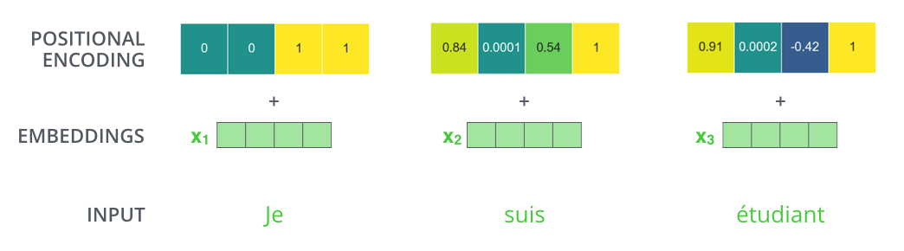
02
Transformer 的输入
输入表示$x$ 由Word Embedding和Positional Embedding 得到
Notes:
现在介绍Transformer具体的输入是什么样的。
总的来说，transformer的输入构造是由word embedding和positional embedding相加得到的。
就是将序列中的每个 token，这里就是单词，我们先把它映射成词向量 Word Embedding，再根据它在序列中的位置生成对应的 Positional Embedding。最后把这两部分向量逐元素相加，得到输入表示
𝑥
x，再送入后续的注意力和前馈网络。
接下来我会分别展开讲word embedding和positional embedding的内容。

Slide 6
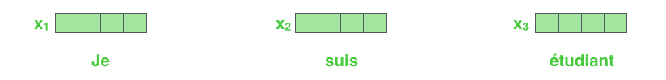
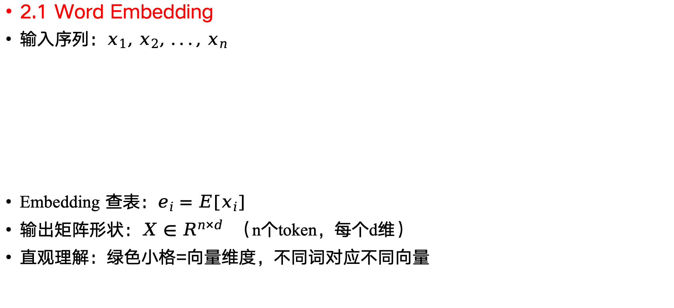
Transformer的输入—Word Embedding
02
2.1 Word Embedding
输入序列：$x_{1}, x_{2}, ..., x_{n}$
Embedding 查表：$e_{i}=E[x_{i}]$
输出矩阵形状：$X∈R^{n×d}$ （n个token，每个d维）
直观理解：绿色小格=向量维度，不同词对应不同向量
Notes:
在word embedding部分，输入文本首先会被分成一串 token，记作 xi
（图里用 Je、suis、étudiant 举例）。因为 token 本身是离散符号，模型无法直接计算，所以我们用一个可学习的 embedding 矩阵 E 来做查表，把每个 token 映射成一个 d 维向量：ei。
再把所有位置的向量按顺序堆叠起来，就得到一个 n×d 的输入矩阵 X，其中 n 是 token 个数，d 是每个 token 的表示维度。直观上，图里的绿色小格就是向量维度，不同 token 对应不同向量，模型后续的注意力和前馈网络都会在这些连续向量表示上进行计算。随后我们会把位置编码再加进去，形成最终的输入表示。
词向量
和常见的NLP 任务一样，我们首先会使用词嵌入算法（embedding algorithm），将输入文本序列的每个词转换为一个词向量。实际应用中的向量一般是 256 或者 512 维。但为了简化起见，我们这里使用4维的词向量来进行讲解。
如下图所示，假设我们的输入文本是序列包含了3个词，那么每个词可以通过词嵌入算法得到一个4维向量，于是整个输入被转化成为一个向量序列。在实际应用中，我们通常会同时给模型输入多个句子，如果每个句子的长度不一样，我们会选择一个合适的长度，作为输入文本序列的最大长度：如果一个句子达不到这个长度，那么就填充先填充一个特殊的“padding”词；如果句子超出这个长度，则做截断。最大序列长度是一个超参数，通常希望越大越好，但是更长的序列往往会占用更大的训练显存/内存，因此需要在模型训练时候视情况进行决定。

Slide 7
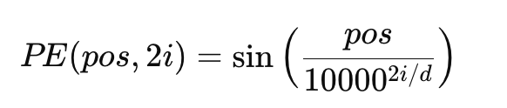
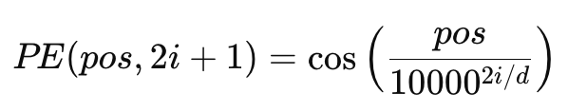
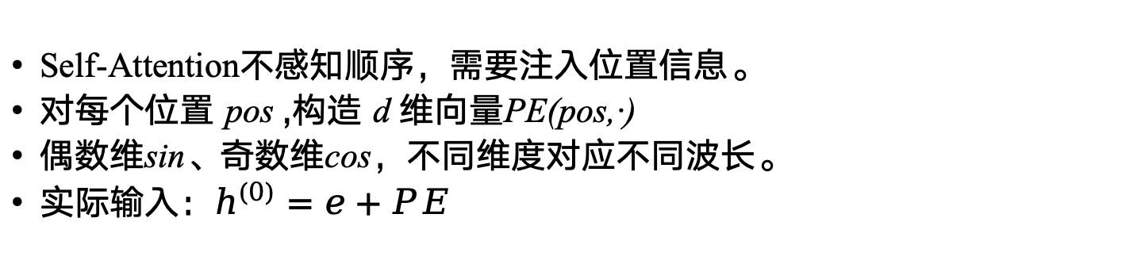
Transformer的输入—Positional Embedding
02
2.2 Positional Embedding
Self-Attention不感知顺序，需要注入位置信息。
对每个位置 pos ,构造 d 维向量PE(pos,·)
偶数维sin、奇数维cos，不同维度对应不同波长。
实际输入：$h^{(0)}=e+PE$
Notes:
对于 Transformer 输入中的Positional Embedding。其提出的动机是因为，Self-Attention 本身不带顺序概念，如果只输入词向量，模型并不知道谁在前谁在后，所以需要显式注入位置信息。经典 Transformer 使用固定的正弦位置编码：对每个位置 pos 构造一个 d 维向量，其中偶数维用 sin，奇数维用 cos，
让不同维度对应不同的波长：低维变化更快，适合表达局部位置差异；高维变化更慢，能表达更长距离的位置信息。最后，位置编码不会单独输入，而是与词向量逐元素相加，得到第一层的输入表示h(0)=e+PE，至此，就完成了transformer的输入构造，这样模型也同时拥有语义信息和顺序信息。
它在构造一个矩阵 PE∈Rn×d，每一行对应一个位置 pos，每一列对应一个维度。 不同维度使用不同频率的正弦波：
低维（小 i）：分母小 → 角度随 pos 变化快 → 高频/短波长（更敏感局部位置差）
高维（大 i）：分母大 → 角度变化慢 → 低频/长波长（更适合表达长距离位置差）
最后模型实际输入一般是：
（词向量 + 位置向量逐元素相加）
4）PE 公式里的 sin 和 cos 是什么？为什么要用它们？
sin/cos 是什么
sin⁡(⋅)\ cos(⋅) 是三角函数，输入一个角度（弧度），输出范围在[−1,1] 的周期信号。
在这里它们提供“周期变化”的数值模式，作为位置的连续编码。
为什么要用 sin/cos（核心原因）
为每个位置生成唯一且平滑的向量 位置从 pos 到 pos+1 时，PE 向量只发生小变化，适合梯度优化。
用多频率同时表达“近”和“远”的位置信息 不同维度不同频率，让模型同时具备局部与全局的位置分辨率。
sin+cos 成对使用，能表示相位/位移（相对位置信息更好用） 把维度两两配对（sin、cos）后，模型可以更容易通过线性组合推断相对位移关系（相位差对应位置差）。
固定公式，不需要学习参数，且可外推更长序列 相比“可学习位置向量”，正弦 PE 生成任意长度都能算（不过现代大模型很多会用更适合长上下文的相对位置方案，比如 RoPE，但这是后话）。

Slide 8
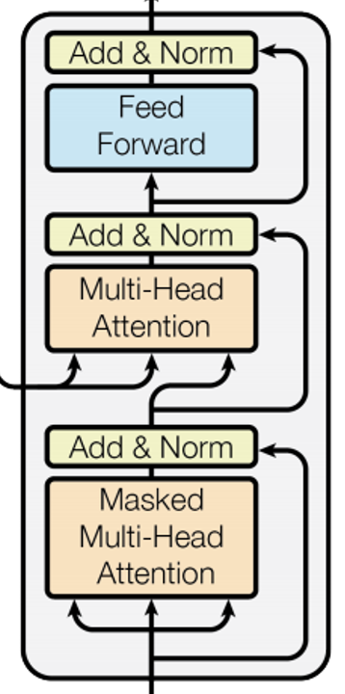
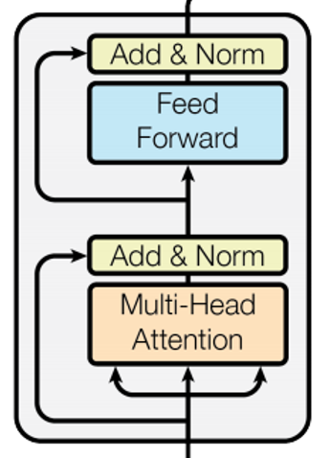
03
Self-Attention
Encoder及Decoder都由Multi-Head Attention作为核心部件构成。
Multi-Head Attention由多个Self-Attention组成，是Transformer的重点。
Notes:
Transformer 的内部结构图，左侧为 Encoder block，右侧为 Decoder block。红色圈中的部分为 Multi-Head Attention，是由多个 Self-Attention组成的，可以看到 Encoder block 包含一个 Multi-Head Attention，而 Decoder block 包含两个 Multi-Head Attention (其中有一个用到 Masked)。Multi-Head Attention 上方还包括一个 Add & Norm 层，Add 表示残差连接 (Residual Connection) 用于防止网络退化，Norm 表示 Layer Normalization，用于对每一层的激活值进行归一化。
因为 Self-Attention是 Transformer 的重点，所以我们重点关注 Multi-Head Attention 以及 Self-Attention，首先详细了解一下 Self-Attention 的内部逻辑和计算步骤。

Slide 9

03
Self-Attention
Step1: 对输入编码器的词向量进行线性变换得到：Query向量、Key向量、Value向量
Notes:
第1步：对输入编码器的词向量进行线性变换得到：Query向量: q1,q2，Key向量: k1,k2，Value向量: v1,v2。这3个向量是词向量分别和3个参数矩阵相乘得到的，而这些矩阵也正是模型要学习的参数。
Query 向量，Key 向量，Value 向量是什么含义呢？
其实它们就是 3 个向量，给它们加上一个名称，可以让我们更好地理解 Self-Attention 的计算过程和逻辑。attention计算的逻辑常常可以描述为：query和key计算相关或者叫attention得分，然后根据attention得分对value进行加权求和。

Slide 10
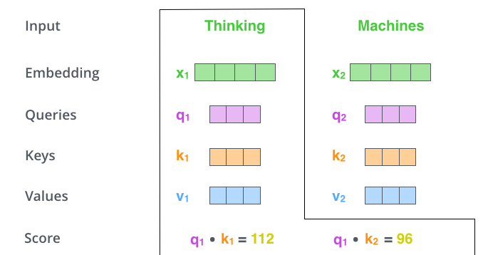
0
03
Self-Attention
Step2:计算Attention Score 单词对应的Query向量和其他位置的每个词的Key向量进行点积。
Notes:
第2步：计算Attention Score（注意力分数）。假设我们现在计算第一个词Thinking 的Attention Score（注意力分数），需要根据Thinking 对应的词向量，对句子中的其他词向量都计算一个分数。这些分数决定了我们在编码Thinking这个词时，需要对句子中其他位置的词向量的权重。
Attention score是根据"Thinking" 对应的 Query 向量和其他位置的每个词的 Key 向量进行点积得到的。Thinking的第一个Attention Score就是q1和k1的内积，第二个分数就是q1和k2的点积。
这个计算过程在图中进行了展示，图里的具体得分数据是为了表达方便而自定义的。

Slide 11
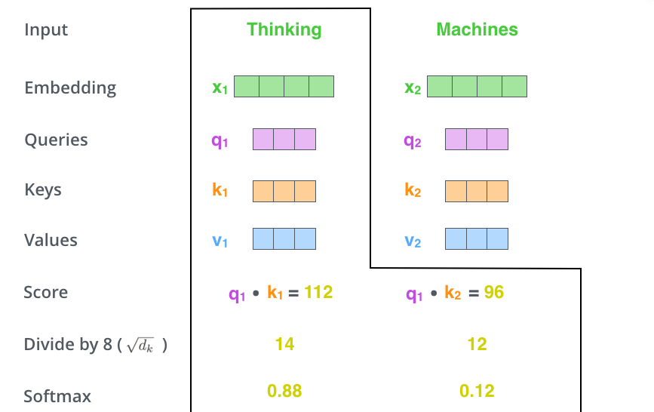
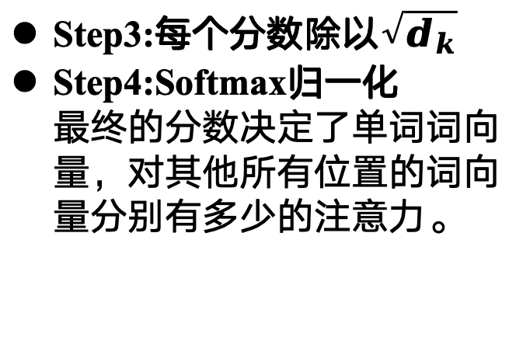
0
03
Self-Attention
Step3:每个分数除以$\sqrt{d_{k}}$
Step4:Softmax归一化 最终的分数决定了单词词向量，对其他所有位置的词向量分别有多少的注意力。
Notes:
第3步：把每个分数除以 dk，$d_{k}$是Key向量的维度。（也可以除以其他数），除以一个数是为了在反向传播时，求梯度能够更加稳定。
第4步：接着把这些分数经过一个Softmax函数，Softmax可以将分数归一化，这样使得分数都是正数并且加起来等于1。
如图所示。 这些分数决定了Thinking词向量，对其他所有位置的词向量分别有多少的注意力。

Slide 12

0
03
Self-Attention
Step5:分数与对应Value相乘
Step6:将Step5得到的Value相加 得到Self Attention在当前位置对应的输出。
Notes:
第5步：得到每个词向量的分数后，将分数分别与对应的Value向量相乘。这种做法背后的直觉理解就是：对于分数高的位置，相乘后的值就越大，我们把更多的注意力放到了它们身上；对于分数低的位置，相乘后的值就越小，这些位置的词可能是相关性不大的。
第6步：把第5步得到的Value向量相加，就得到了Self Attention在当前位置（这里的例子是第1个位置）对应的输出。
最后，图展示了 对第一个位置词向量计算Self Attention 的全过程。最终得到的当前位置（这里的例子是第一个位置）词向量会继续输入到前馈神经网络。注意：上面的6个步骤每次只能计算一个位置的输出向量，在实际的代码实现中，Self Attention的计算过程是使用矩阵快速计算的，一次就得到所有位置的输出向量。

Slide 13
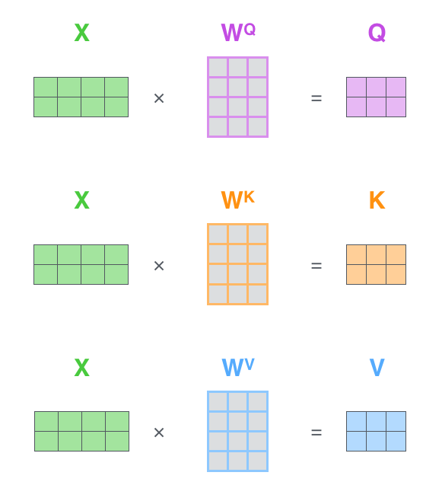
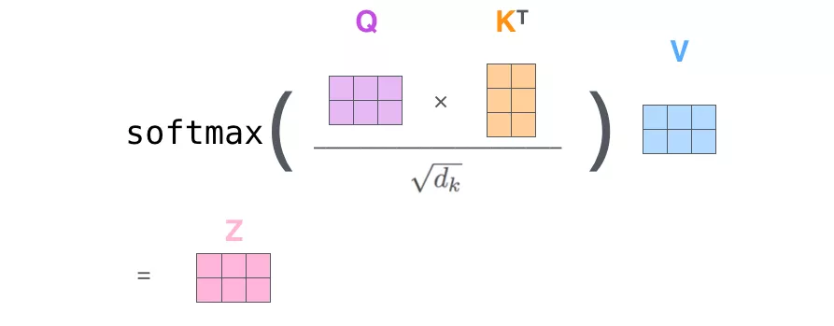
0
03
Self-Attention
Self Attention 矩阵计算
Notes:
将self-attention计算6个步骤中的向量放一起，比如$X=[x_1;x_2]$​，便可以进行矩阵计算。下面，依旧按步骤展示self-attention的矩阵计算方法。 $$ X = [X_1;X_2] \ Q = X W^Q, K = X W^K, V=X W^V \ Z = softmax(\frac{QK^T}{\sqrt{d_k}}) V $$
第1步，先计算 Query，Key，Value 的矩阵。首先，把所有词向量放到一个矩阵X中，然后分别和3个权重矩阵$W^Q, W^K W^V$ 相乘，得到 Q，K，V 矩阵。矩阵X中的每一行，表示句子中的每一个词的词向量。Q，K，V 矩阵中的每一行表示 Query向量，Key向量，Value 向量，向量维度是$d_k$。
第2步：由于我们使用了矩阵来计算，我们可以把之前过程中的第 2 步到第 6 步压缩为一步，直接得到 Self Attention 的输出。

Slide 14

0
03
Self-Attention
Multi-Head Attention 机制
Notes:
Transformer 还通过增加多头注意力机制（一组注意力称为一个 attention head），进一步完善了Self-Attention。这种机制从如下两个方面增强了attention层的能力：
它扩展了模型关注不同位置的能力。在上面的例子中，第一个位置的输出$z_1$​包含了句子中其他每个位置的很小一部分信息，但$z_1$​仅仅是单个向量，所以可能仅由第1个位置的信息主导了。而当我们翻译句子：The animal didn’t cross the street because it was too tired时，我们不仅希望模型关注到"it"本身，还希望模型关注到"The"和“animal”，甚至关注到"tired"。这时，多头注意力机制会有帮助。
多头注意力机制赋予attention层多个“子表示空间”。多头注意力机制会有多组$W^Q, W^K W^V$​ 的权重矩阵（在 Transformer 的论文中，使用了 8 组注意力),，因此可以将$X$​变换到更多种子空间进行表示。
接下来我们也使用8组注意力头（attention heads））。每一组注意力的权重矩阵都是随机初始化的，但经过训练之后，每一组注意力的权重$W^Q, W^K W^V$​ 可以把输入的向量映射到一个对应的”子表示空间“。
在多头注意力机制中，我们为每组注意力设定单独的 WQ, WK, WV 参数矩阵。将输入X和每组注意力的WQ, WK, WV 相乘，得到8组 Q, K, V 矩阵。
接着，我们把每组 K, Q, V 计算得到每组的 Z 矩阵，就得到8个Z矩阵。
而由于前馈神经网络层接收的是 1 个矩阵（其中每行的向量表示一个词），而不是 8 个矩阵，所以我们直接把8个子矩阵拼接起来得到一个大的矩阵，然后和另一个权重矩阵$W^O$相乘做一次变换，映射到前馈神经网络层所需要的维度。
总结一下就是：
把8个矩阵 {Z0,Z1...,Z7} 拼接起来
把拼接后的矩阵和WO权重矩阵相乘
得到最终的矩阵Z，这个矩阵包含了所有 attention heads（注意力头） 的信息。这个矩阵会输入到FFNN (Feed Forward Neural Network)层。

Slide 15
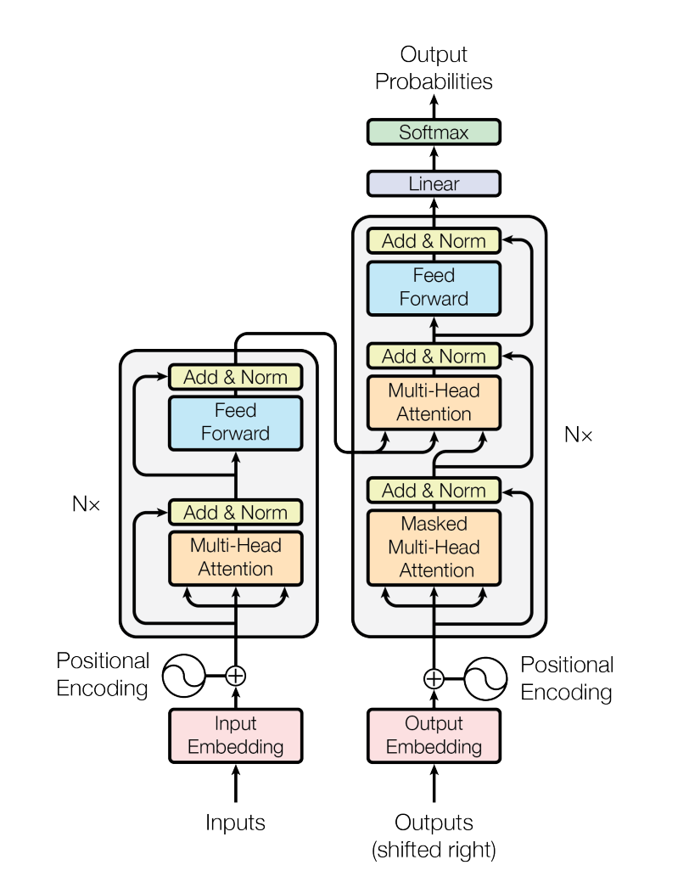
04
1
Transformer的Encoder结构
1.1 从变化率到梯度的直观引入
Transformer的Encoder block结构组成如下：
Multi-Head Attention(之前介绍过)
Add&Norm
Feed Forward
Add&Norm

Slide 16
04
1
Transformer的Encoder结构
1.1 从变化率到梯度的直观引入
1.1 Add&Norm(残差连接和层归一化)
Add&Norm由Add和Norm两部分组成，根据其所处的子层位置分为两种计算公式：
多头注意力子层后：
LayerNorm(X+MultiHeadAttention(X))
前馈全连接子层后：
LayerNorm(X+FeedForward(X))
公式中的X表示Multi-Head Attention或者Feed Forward的输入
MultiHeadAttention(X) 和 FeedForward(X) 表示输出，这里输入和输出的维度一致，可以相加
Norm指Layer Normalization, 通过将每一层神经元的输入转化为统一的均值和方差，起到加快网络收敛的作用

Slide 17
04
1
Transformer的Encoder结构
1.1 从变化率到梯度的直观引入
1.2 FeedForward(前馈全连接层)
Feed Forward层是一个两层的全连接网络，第一层使用Relu作为激活函数，第二层不使用任何激活函数
公式中的X表示该层的输入矩阵
W1 和 b1表示第一层全连接层的权重矩阵和偏置项
Max(0, ·)表示Relu激活函数，会将所有负值归零
W2和b2表示第二层全连接层的权重矩阵和偏置项

Slide 18
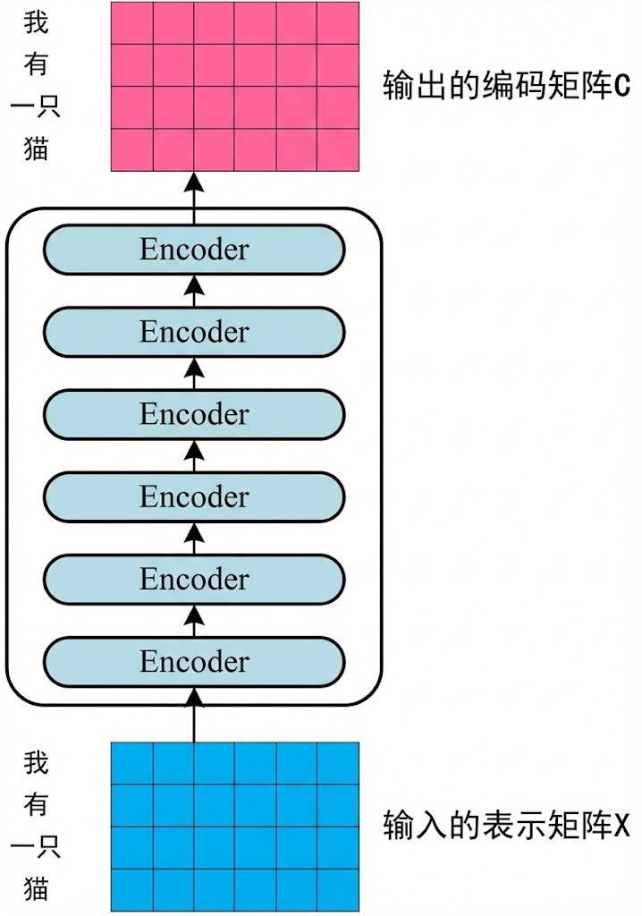
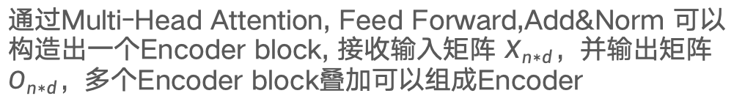
04
1
Transformer的Encoder结构
1.1 从变化率到梯度的直观引入
1.3 组成Encoder
通过Multi-Head Attention, Feed Forward,Add&Norm 可以构造出一个Encoder block, 接收输入矩阵 $X_{n∗d}$，并输出矩阵$O_{n∗d}$，多个Encoder block叠加可以组成Encoder
第一个Encoder block的输入是句子单词的表示向量矩阵，后续Encoder block的输入是前一个Encoder block的输出，最后一个Encoder block输出的矩阵则是编码信息矩阵C，后续则用到Decoder中

Slide 19
05
1
Transformer的Decoder结构
1.1 从变化率到梯度的直观引入
Transformer的Decoder block结构组成类似Encoder
包含两个Multi-Head Attention层
第一个Multi-Head Attention层采用了Masked操作
第二个Multi-Head Attention层的K，V矩阵使用Encoder的编码信息矩阵C进行计算，Q则使用上一个Decoder的输出计算
Softmax层计算下一个单词的概率

Slide 20
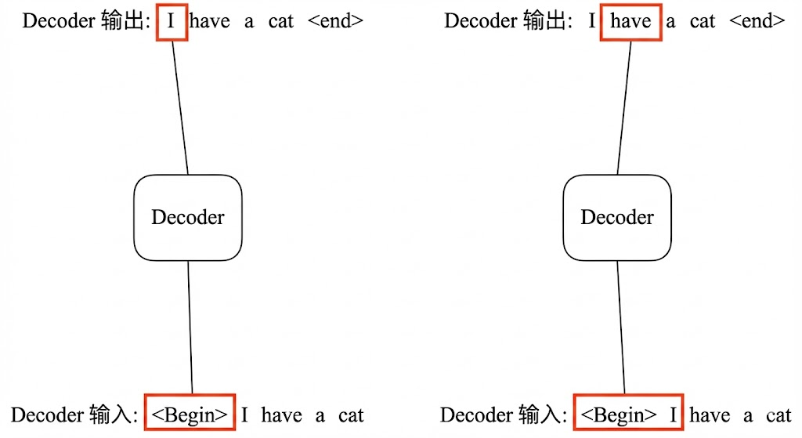
05
1
Transformer的Decoder结构
1.1 从变化率到梯度的直观引入
2.1 第一个Multi-Head Attention
Decoder block的第一个Multi-Head Attention采用Masked操作，可以防止第i个单词知道第i+1个单词之后的信息，掩码操作使得模型只根据过去的信息预测未来
Decoder在训练过程中使用Teacher Forcing 并且并行化训练，将正确的单词序列和对应输出传递到Decoder，预测第i个输出时，将i+1之后的单词掩盖住

Slide 21
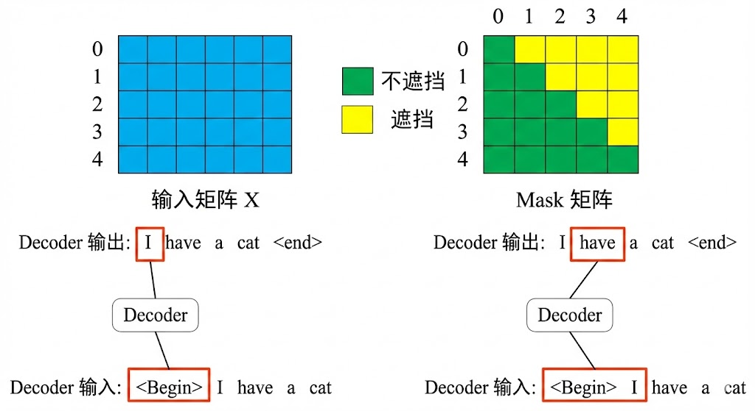
05
1
Transformer的Decoder结构
1.1 从变化率到梯度的直观引入
2.1 第一个Multi-Head Attention
第一步：准备输入矩阵X和Mask矩阵

Slide 22
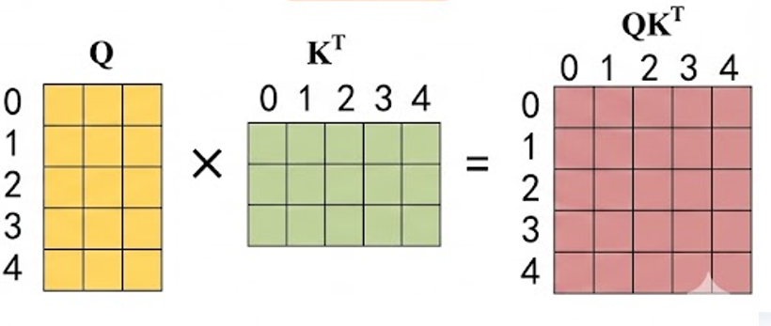
05
1
Transformer的Decoder结构
1.1 从变化率到梯度的直观引入
2.1 第一个Multi-Head Attention
第二步：计算注意力矩阵

Slide 23
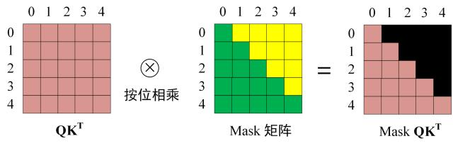
05
1
Transformer的Decoder结构
1.1 从变化率到梯度的直观引入
2.1 第一个Multi-Head Attention
第三步：结合Mask矩阵计算注意力得分，得到Mask ${QK}^{T}$后，对矩阵的每一行分别进行Softmax计算
得到注意力得分，每一行之和为1，但是单词i在单词i+1及之后的注意力得分都为0

Slide 24
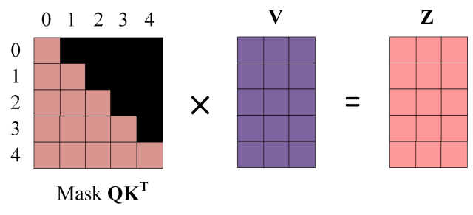
05
1
Transformer的Decoder结构
1.1 从变化率到梯度的直观引入
2.1 第一个Multi-Head Attention
第四步和第五步：使用Mask后的注意力矩阵和矩阵V相乘得到输出Z，拼接多个输出Zi得到最终输出

Slide 25
05
1
Transformer的Decoder结构
1.1 从变化率到梯度的直观引入
2.2 第二个Multi-Head Attention
自注意力层计算的K V矩阵使用Encoder输出的编码信息矩阵C计算，
并根据上一个Decoder block的输出Z计算Q

Slide 26
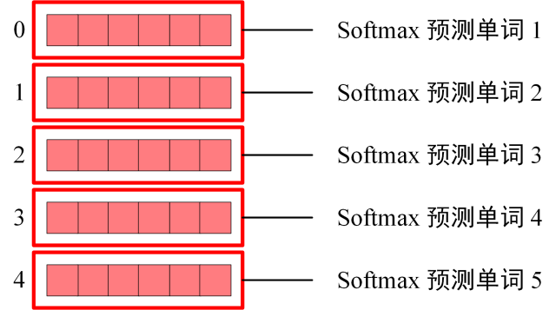
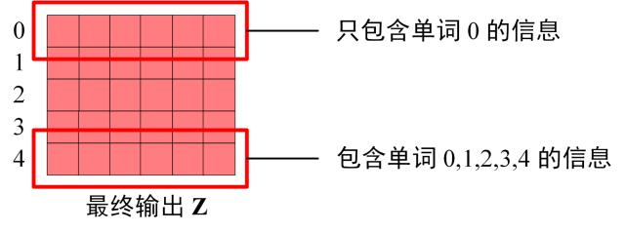
05
1
Transformer的Decoder结构
1.1 从变化率到梯度的直观引入
2.3 Softmax预测输出单词

Slide 27
0
06
Depth/width/heads trade-offs
在固定算力/显存/延迟预算下，将模型容量分配到层数 L（深度）、维度 d（宽度）、头数 h（多头视角），三者互相牵制。
Depth（深度：层数 L）
堆更多层 = 更长的思考链路，表示更深。
训练更难，推理延迟更高。
Width（宽度：d_model、d_ff）
单层网络容量更大，性能提升直接。
训练成本更高昂，参数量与计算量通常随d近似二次增长。
Heads（头数：h）
多头让注意力更多视角建模不同关系。
h太少，可能不够表达多样关系。h太大，容易产生头冗余，弱表达问题。
Notes:
关于Transformer中，预算约束下容量分配的核心思想是：在固定算力、显存和推理延迟的预算下，我们需要把模型容量分配到层数 L、隐藏维度 d 以及注意力头数 h，上调其中一个通常会挤压另外的预算空间。首先是 Depth，也就是层数 L，层数越多模型越深，能够进行更充分的分层特征提炼，但训练更难，同时推理需要逐层计算，延迟会更高。第二是 Width，也就是 d_model 和 d_ff，宽度增大意味着单层容量更强，效果提升往往更直接，但代价是参数量和计算量增长很快，通常可以理解为随 d 明显增加。第三是 Heads，也就是头数 h，多头注意力提供多视角去建模不同关系，但 h 太小可能不够表达多样性，h 太大又会导致每头维度变小、出现头冗余或表达变弱的问题。总结来说，这三个超参是在预算约束下做容量分配，需要结合目标在质量、速度和资源之间取得平衡。

Slide 28
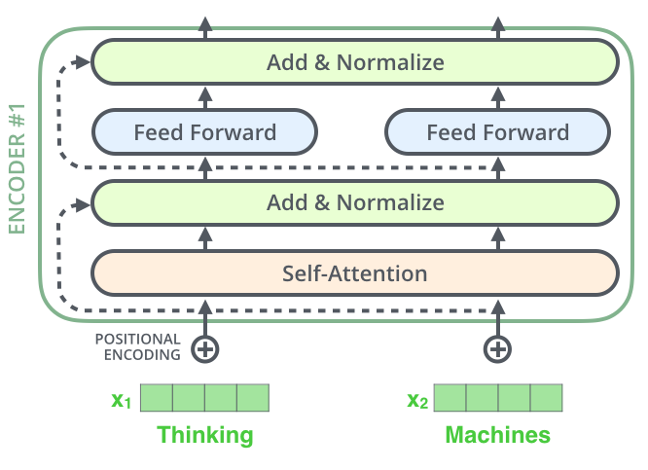
Residual pathways & Normalization
07
残差连接和标准化
每个子层都包含 Add & Norm
Residual：加上“原输入”
Norm：稳定每个token的特征分布
Notes:
Transformer中还有比较重要的 Add & Norm模块：基本每个子层——不管是 Self-Attention 还是前馈网络——外面都会包一层 Add & Norm。Add 对应残差连接，把子层输出和原输入相加，让信息和梯度更顺畅地跨层传递；Norm 对应 LayerNorm，用来稳定每个 token 的特征分布、提升训练稳定性。接下来将详细说明它的计算过程。

Slide 29

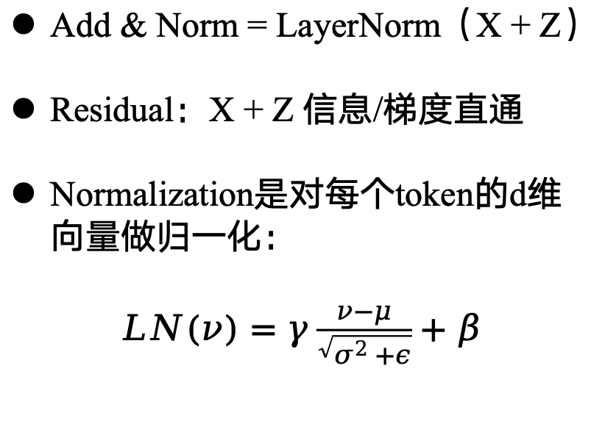
Residual pathways & Normalization
07
Add & Norm = LayerNorm（X + Z）
Residual：X + Z 信息/梯度直通
Normalization是对每个token的d维向量做归一化：
$LN(ν)=γ\frac{ν−μ}{\sqrt{σ^{2}+ε}}+β$
Notes:
对于这部分的计算过程。我们先看输入 X，它是n×d的序列表示矩阵。经过某个子层，比如 Self-Attention，得到输出Z，图里用 z1、z2 表示不同 token 位置对应的输出向量。接下来做残差连接，也就是把子层输出和原输入相加，得到 X+Z。这样做的好处是信息和梯度可以沿着残差通路更直接地跨层传递，深层训练更稳定。
最后对相加结果做 LayerNorm：Y=LayerNorm(X+Z)。需要注意 LayerNorm 是按 token 来做的：对每个位置的 d 维向量分别计算均值和方差，再用
γ 和
β 做缩放平移。整体上，Add 解决可训练性和信息直通，Norm 负责稳定每个 token 的特征分布。

Slide 30
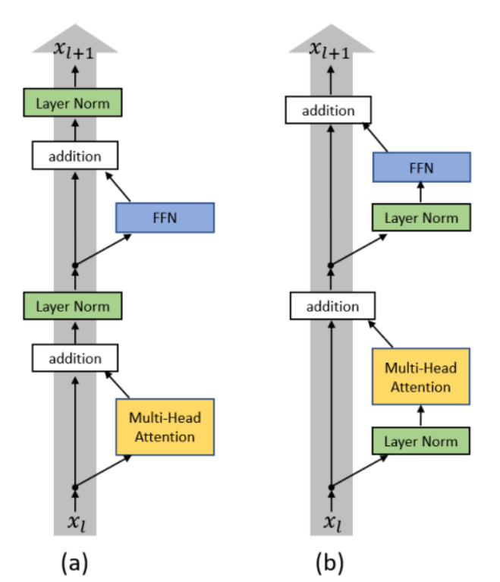
08
1
Pre-LN分析
1.1 从变化率到梯度的直观引入
3.1 Pre-LN vs Post-LN
Post-LN：
原始Transformer采用的结构，先进行残差连接，再进行层归一化
Pre-LN：
当前主流的架构，即先进性层归一化再进行残差连接
为什么Pre-LN成为主流？
训练稳定性
支持更深的网络
性能权衡

Slide 31
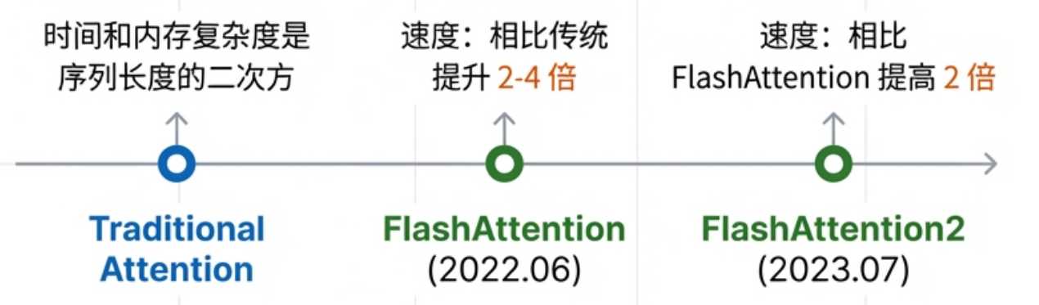
09
1
Flash Attention
1.1 从变化率到梯度的直观引入
4.1 Flash Attention
目的：加速注意力计算并减少内存占用

Slide 32
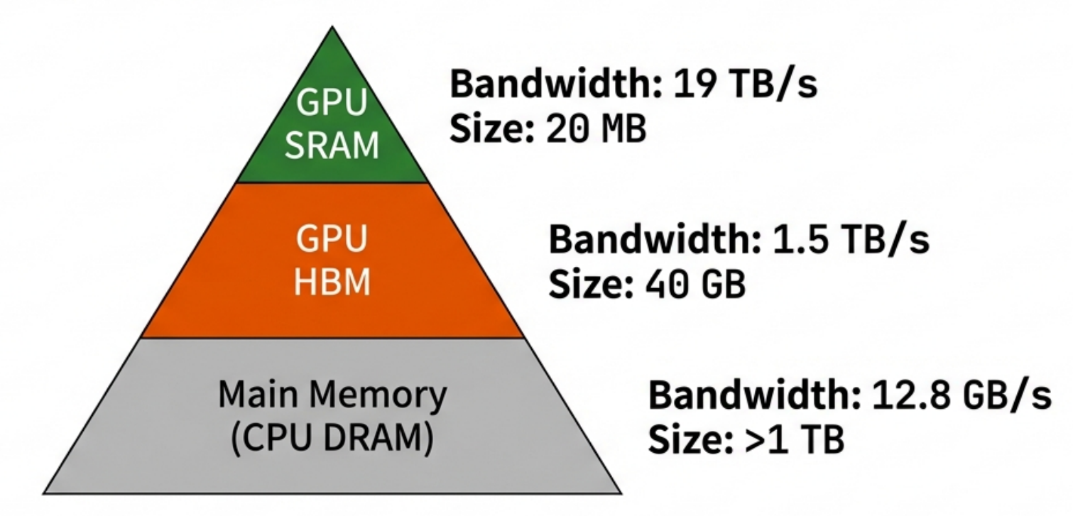
09
1
Flash Attention
1.1 从变化率到梯度的直观引入
4.2 SRAM vs HBM
GPU A100的内存分布

Slide 33
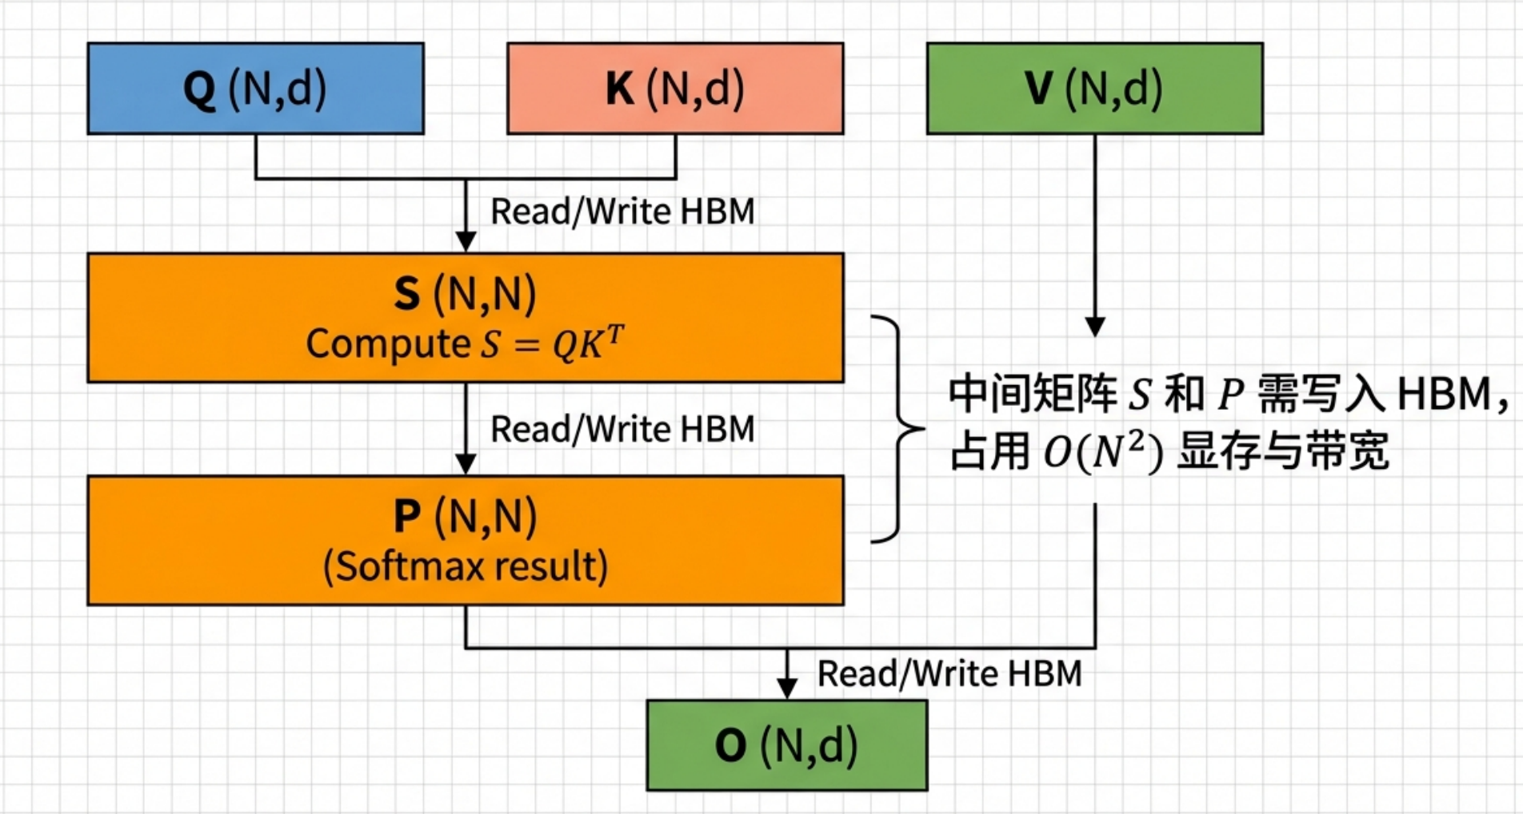
09
1
Flash Attention
1.1 从变化率到梯度的直观引入
4.3 传统Attention
为了反向传播计算梯度,必须保存前向传播产生的矩阵，中间矩阵S和P需写入HBM, 运算复杂度为O(N2)

Slide 34
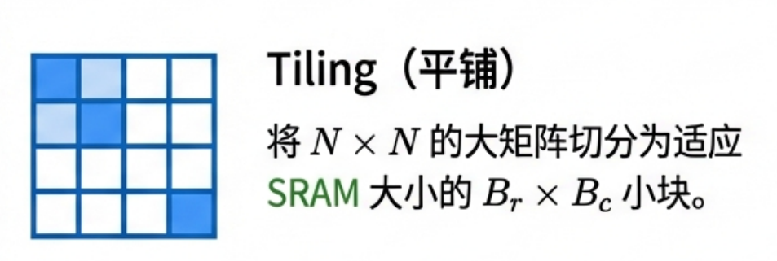
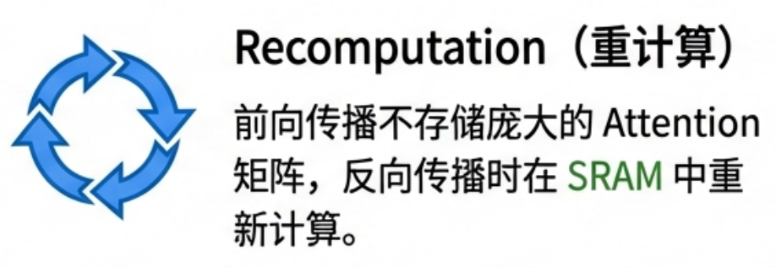
09
1
Flash Attention
1.1 从变化率到梯度的直观引入
4.4 Flash Attention
不保存S和P矩阵, 利用softmax中的统计量m和l在 SRAM 中重新计算 Attention Score，计算复杂度降低为线性

Slide 35
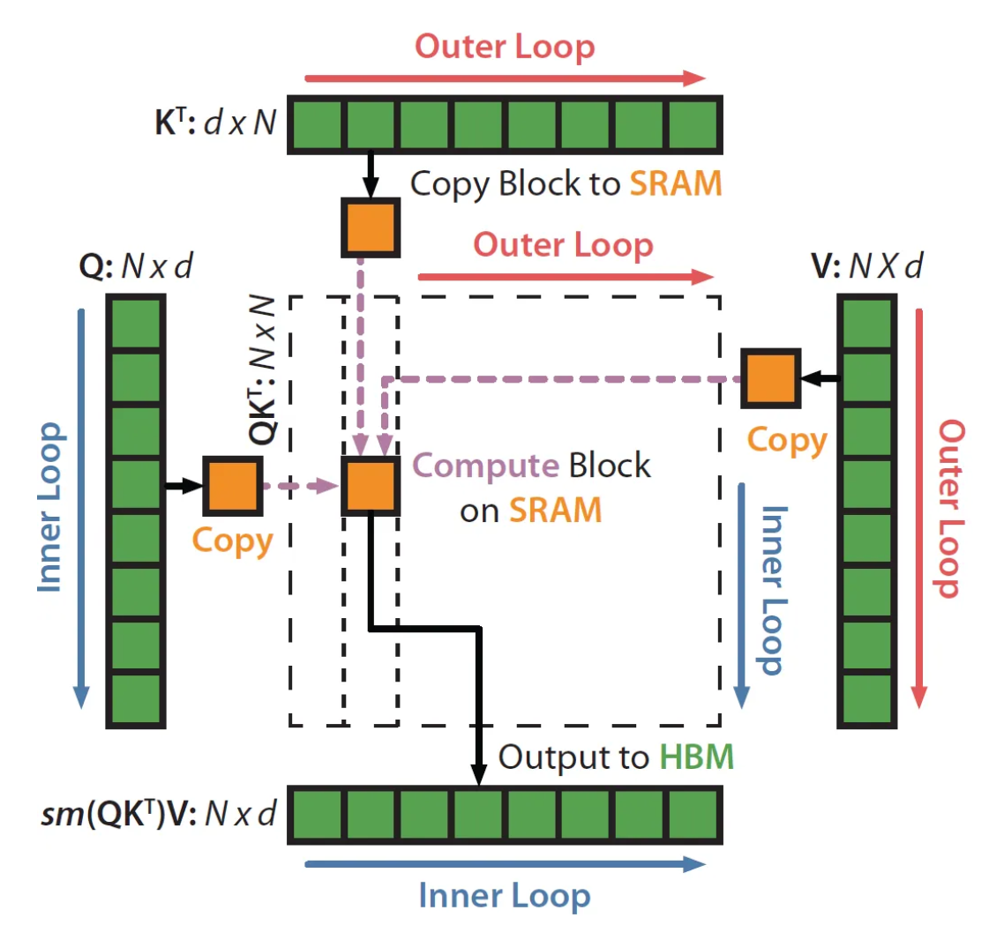
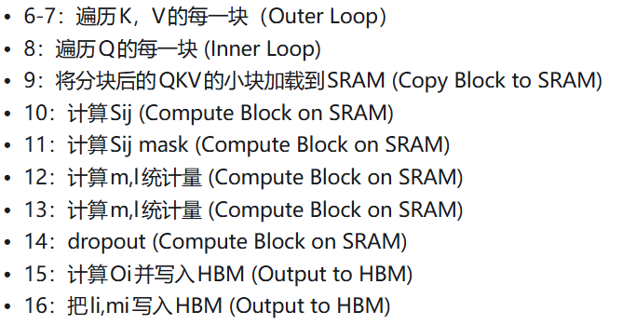
09
1
Flash Attention
1.1 从变化率到梯度的直观引入
4.4 Flash Attention前向过程

